Slide 1
Veritabanı Yönetim Sistemleri
Öğretim Görevlisi Erkan Kaynak

Slide 2
Dersin Amacı
Bu dersin amacı, öğrencilerin veritabanı yönetim sistemlerinin temel kavramlarını anlamalarını ve etkili bir şekilde kullanmalarını sağlamaktır.
Ders kapsamında, ilişkisel veritabanı modeli, SQL sorgulama dili, veritabanı tasarımı, normalizasyon, veritabanı güvenliği ve yönetimi gibi konular ele alınacaktır.
Dersin sonunda öğrenciler, hem teorik bilgiye hem de pratik becerilere sahip olarak kurumsal düzeyde veritabanı yönetim sistemlerini etkin bir şekilde kullanabilecek seviyeye gelecektir.

Slide 3
Bu Ders Neden Önemli?
Veri Çağında Yaşıyoruz – Günümüzde şirketler, kurumlar ve uygulamalar büyük miktarda veri üretiyor. Bu verilerin güvenli, hızlı ve verimli bir şekilde yönetilmesi için veritabanı sistemleri kritik bir rol oynuyor.
SQL ve Veritabanı Becerileri İş Piyasasında Temel Gereksinim – Yazılım geliştirme, veri analizi, siber güvenlik, yapay zeka gibi birçok alanda veritabanı bilgisi temel bir beceri olarak kabul ediliyor. İş ilanlarında SQL bilgisi neredeyse her zaman bir gereklilik olarak yer alıyor.
Büyük Veri ve NoSQL Teknolojileri Giderek Yaygınlaşıyor – Geleneksel ilişkisel veritabanlarının yanı sıra NoSQL, büyük veri yönetimi ve bulut tabanlı çözümler giderek önem kazanıyor. Bu ders, öğrencileri bu yeni teknolojilere hazırlamak için temel bir altyapı sağlıyor.

Slide 4
Ders İçeriği
Veritabanı Yönetim Sistemleri

Slide 5

Hafta 1: Giriş ve Temel Kavramlar
Veri, Bilgi, Veritabanı Kavramları
Dosya Sistemleri ve Veritabanı Yönetim Sistemleri (DBMS)
Veritabanlarının Avantajları ve Kullanım Alanları

Slide 6

Hafta 2: Veritabanı Modelleri ve Mimarisi
Veritabanı Modelleri
Hiyerarşik,
Ağ,
İlişkisel,
Nesneye Yönelik Modeller
Veritabanı Mimarisi
Tek Katmanlı,
İki Katmanlı,
Üç Katmanlı

Slide 7
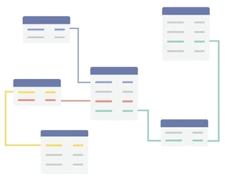
Hafta 3: İlişkisel Veritabanı Modeli
Tablolar,
Satırlar,
Sütunlar,
Birincil Anahtar (Primary Key),
Yabancı Anahtar (Foreign Key),
Alternatif Anahtar

Slide 8
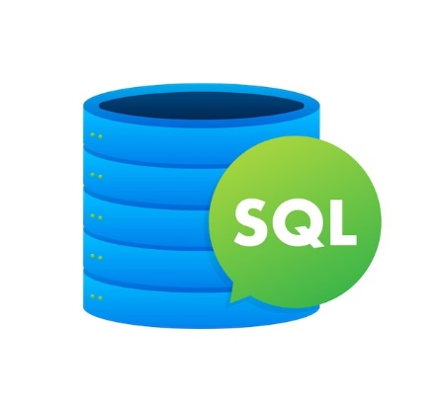
Hafta 4: SQL’e Giriş – Temel Sorgular
SQL Nedir?
SQL’in Yapısı
SELECT, FROM, WHERE Kullanımı
Veri Filtreleme (WHERE) ve Mantıksal Operatörler (AND, OR, NOT)
Veri Sıralama (ORDER BY)

Slide 9
Hafta 5: SQL – Veri Manipülasyonu (DML)
Veri Ekleme (INSERT)
Veri Güncelleme (UPDATE)
Veri Silme (DELETE)

Slide 10
Hafta 6: SQL – Veri Tanımlama (DDL)
CREATE, ALTER, DROP Komutları
Bütünlük Kısıtlamaları
NOT NULL,
UNIQUE,
PRIMARY KEY,
FOREIGN KEY,
CHECK,
DEFAULT Kısıtlamaları

Slide 11

Hafta 7: Vize Sınavı

Slide 12
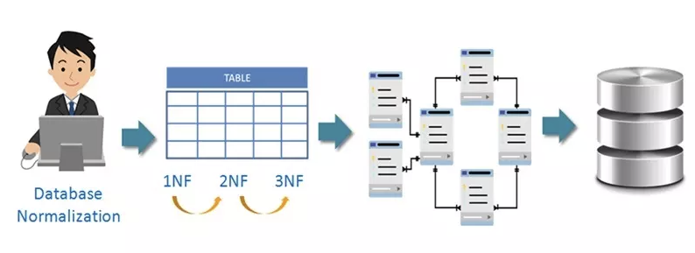
Hafta 8: Veritabanı Tasarımı ve Normalizasyon
Normalizasyon Nedir?
1NF, 2NF, 3NF, BCNF Kavramları
Normalizasyonun Avantajları

Slide 13
Hafta 9: İleri SQL Konuları - 1
Birleşim Sorguları
INNER JOIN,
LEFT JOIN,
RIGHT JOIN,
FULL JOIN Kullanımı
Alt Sorgular ve İç İçe Sorgular

Slide 14
Hafta 10: İleri SQL Konuları
Gruplama Sorguları
GROUP BY,
HAVING,
ORDER BY Kullanımı
Fonksiyonlar
SUM,
COUNT,
AVG,
MAX,
MIN

Slide 15

Hafta 11: Veritabanı Yönetimi ve Güvenliği
Kullanıcı Yetkilendirme (GRANT, REVOKE)
Yedekleme ve Geri Yükleme İşlemleri

Slide 16
Hafta 12: NoSQL Veritabanları
NoSQL Kavramı ve Türleri
Key-Value,
Document,
Column-Family,
Graph
NoSQL ve SQL Karşılaştırması
{ }

Slide 17

Hafta 13: Büyük Veri ve Veri Ambarları
Büyük Veri Kavramı ve Veritabanı Yönetimi
Veri Ambarları ve OLAP Sistemleri

Slide 18

Hafta 14: Genel Tekrar ve Sınava Hazırlık

